Slide 1
Replikacija kod PostgreSQL baze podataka
Miljan Denić 1517

Slide 2
REPLIKACIJA PODATAKA
Log-shipping replikacija
Streaming Replikacija
Kaskadna Replikacija
Sinhrona Replikacija

Slide 3
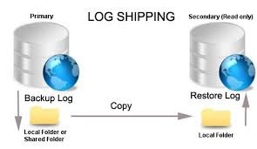
Log-shipping replikacija
Topli (warm) standby
Primarni server
Kontinuirano arhiviranje WAL datoteke
Standby server
Kontinuirana obnova
Asinhrono log šipovanje
Jeftino i skalabilno log šipovanje
Nizak uticaj na performanse primarnog servera
Prozor za gubitak podataka u log šipovanju
Korišćenje standby servera za read-only upite
Vreli(hot) standby

Slide 4
Konfiguracija Log-shipping replikacije
Primarni server (postgresql.conf):
wal_level na replica ili viši nivo
archive_mode na on
archive_command
Standby server
standby.signal
restore_command

Slide 5
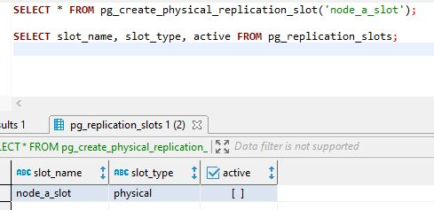
Streaming Replikacija
Brže ažuriranje standby servera
Asinhrona, sa malim kašnjenjem
Konfiguracija:
primary_conninfo (standby)
listen_addresses (primary)
Opcije za autentifikaciju (pg_hba.conf) (primary)
Korisnik sa REPLICATION privilegijom
Superkorisnik
Soket keepalive
tcp_keepalives_idle
tcp_keepalives_interval
tcp_keepalives_count
Replikacijski slotovi za očuvanje WAL segmenata

Slide 6
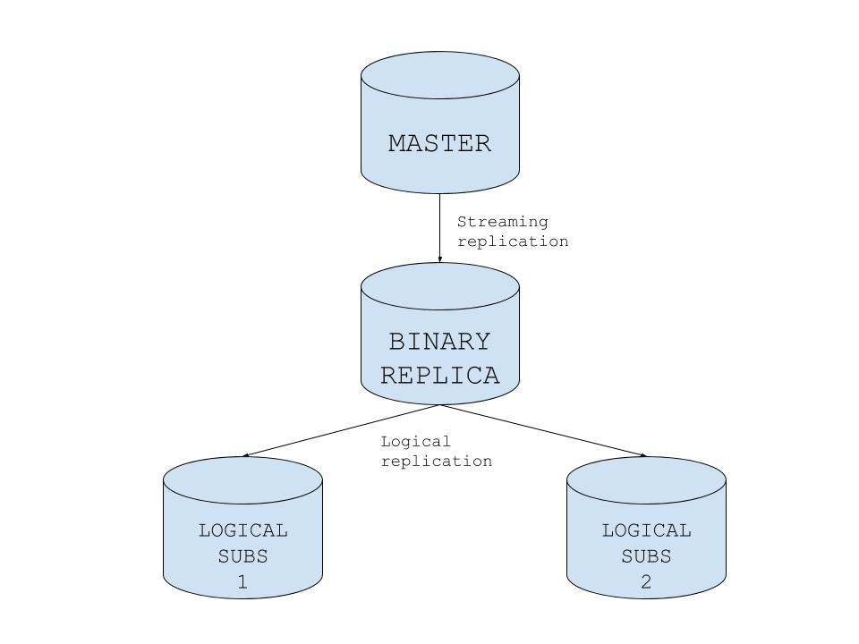
KASKADNA REPLIKACIJA
Streaming WAL zapisa drugim serverima
Smanjenje broja direktnih konekcija
Manji saobraćaj kroz mrežu
Kaskadni raspored standby servera sa primarnim serverom
Kaskadni standby server
Primalac i pošiljalac
Upstream i downstream serveri
Informacije o standby serveru se propagiraju na više
Konfiguracija
max_wal_senders (kaskadni standby)
hot_standby (kaskadni standby)
autentifikacija na nivou hosta (kaskadni standby)
Primary_conninfo (downstream standby server)

Slide 7
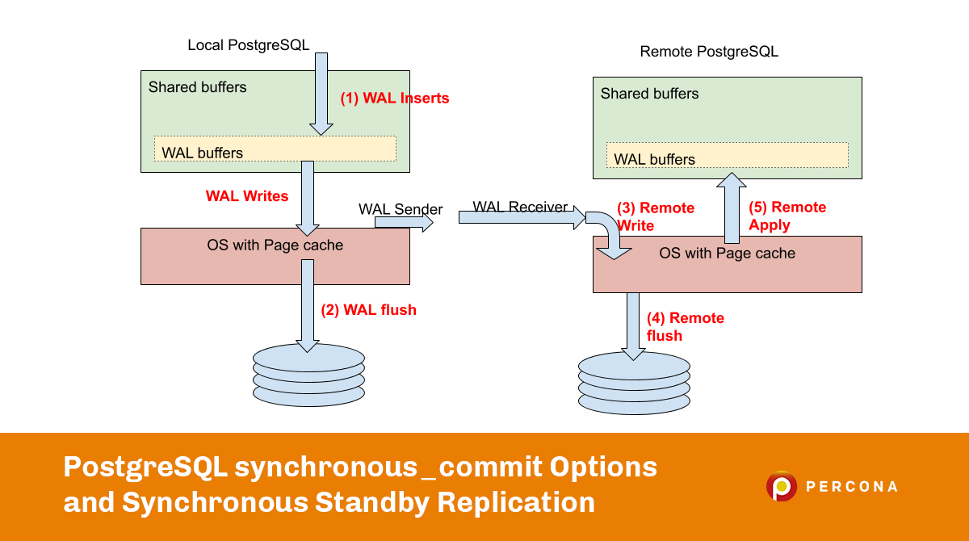
SINHRONA REPLIKACIJA
Rešava probleme asinhrone replikacije
2-safe replikacija i group-1-safe
Sinhroni standby serveri
Fizički
Logički
Konfiguracija sinhronne replikacije
synchronous_standby_names
synchronous_commit

Slide 8
Više sinhronih standby servera
Metoda prioritizacije
synchronous_standby_names = 'FIRST 2 (s1, s2, s3)’
s1 i s2 – sinhroni standby serveri
s3 potencijalni sinhroni server
s4 asinhroni standby server
Metoda kvoruma
synchronous_standby_names = 'ANY 2 (s1, s2, s3)’
bilo koja 2 od s1, s2, s3
s4 asinhroni standby server
pg_stat_replication – pregled stanja sinhronih standby servera

Slide 9
Hvala na pažnji

